Slide 1

Український космічний трудовий десант
Почати гру
Правила гри

Slide 2

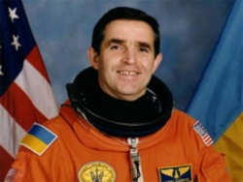
Леонід Костянтинович Каденюк
12 квітня
перший космонавт незалежної України, народний депутат України 4-го скликання, Народний Посол України, Герой України.Має Відзнака Президента України «Герой України» з врученням ордена «Золота Зірка» — за заслуги перед Українською державою у розвитку космонавтики, визначний особистий внесок у зміцнення міжнародного співробітництва в космічній сфері

Slide 3
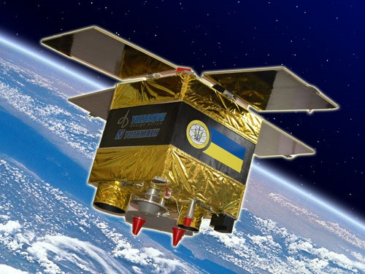
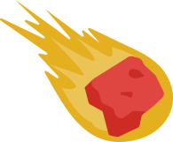
1
2
3
4
5
6
7
8
9
10
11
12
13
14
15
16
17
18
19
20
21
22
23
24
25
26
27
28
29
30
31
32
33
34
35
36
37
38
39
40
41
42
43
44
45
46
47
48
49
50
Notes:
Астероид в 1 и 15

Slide 4
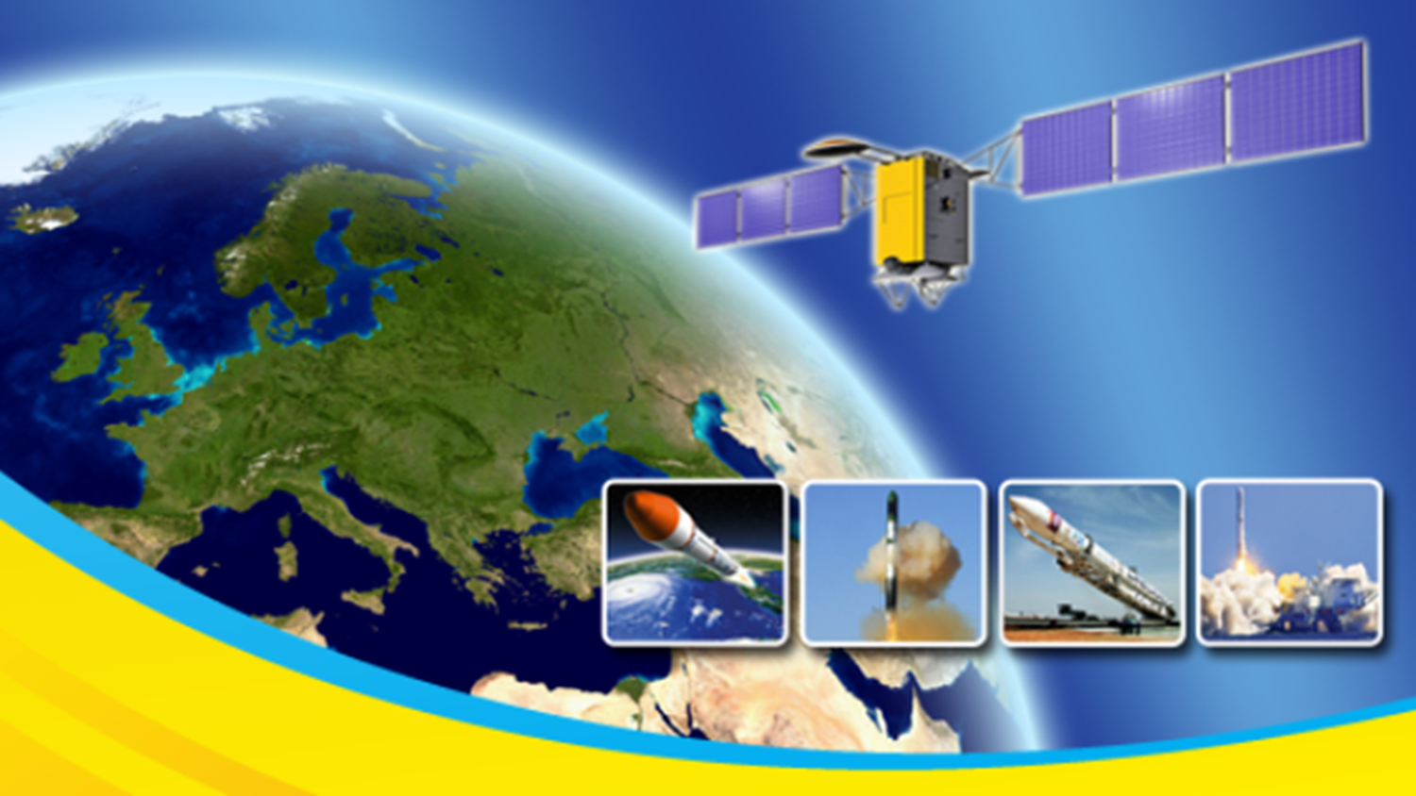

Відповісти на запитання
Пласть – це …?
Торцьова сторона бруска
Широка сторона бруска
Кромка, кант бруска
Ребро бруска

Slide 5
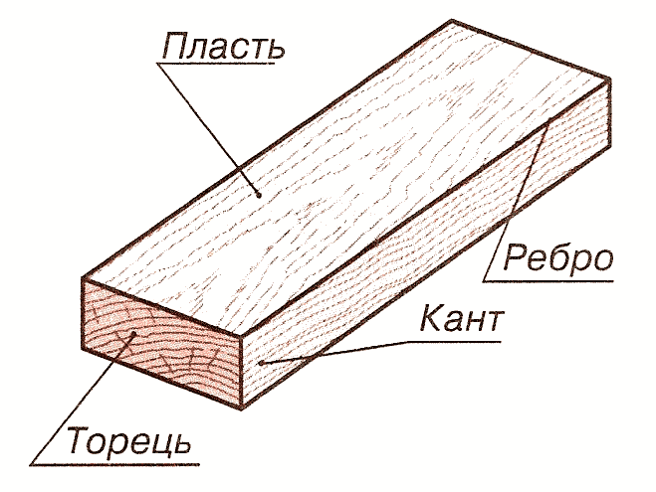
Ви відповіли вірно
Повернутися на початок

Slide 6
Ви відповели не вірно
Повернутися на початок
Вірна відповідь

Slide 7
Відповісти на запитання
Якою частиною виставляють ніж у рубанку , по відношенню до заготовки, при струганні:
Лезо
Фаска
Грань
Ніж

Slide 8
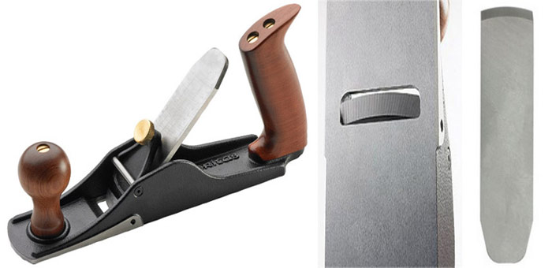
Ви відповіли вірно
Повернутися на початок

Slide 9
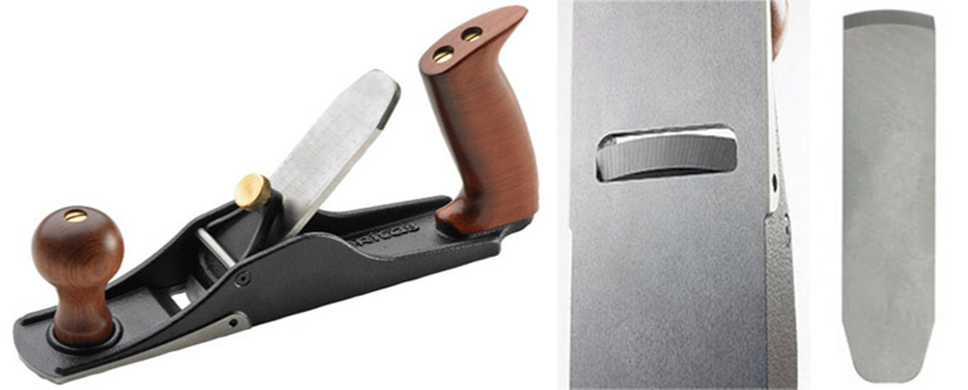
Ви відповели не вірно
Повернутися на початок
Вірна відповідь: ФАСКА

Slide 10
Відповісти на запитання
Кут заточки леза перевіряється за допомогою:
Кутник
Лінійка
Шаблон

Slide 11
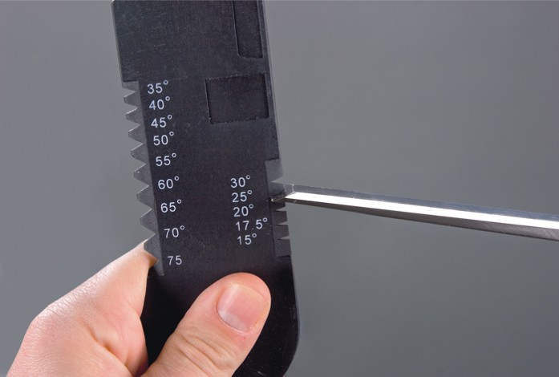
Ви відповіли вірно
Повернутися на початок

Slide 12
Ви відповіли не вірно
Повернутися на початок
Вірна відповідь: ШАБЛОН

Slide 13
Відповісти на запитання
Суцільну товсту основну лінію на кресленні використовують для зображення
Обриву деталей
Ліній невидимого контуру
Ліній видимого контуру
Осьових ліній

Slide 14
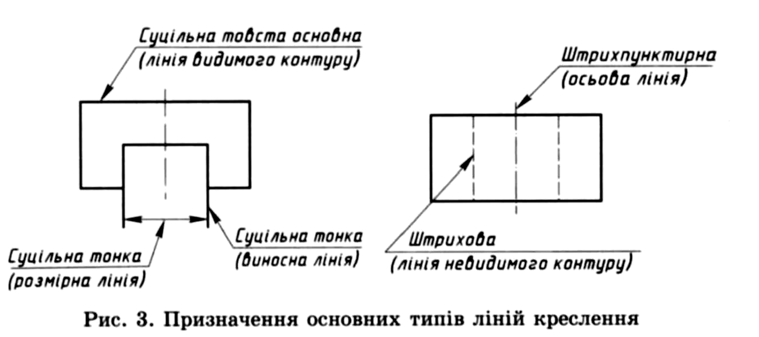
Ви відповіли вірно
Повернутися на початок

Slide 15
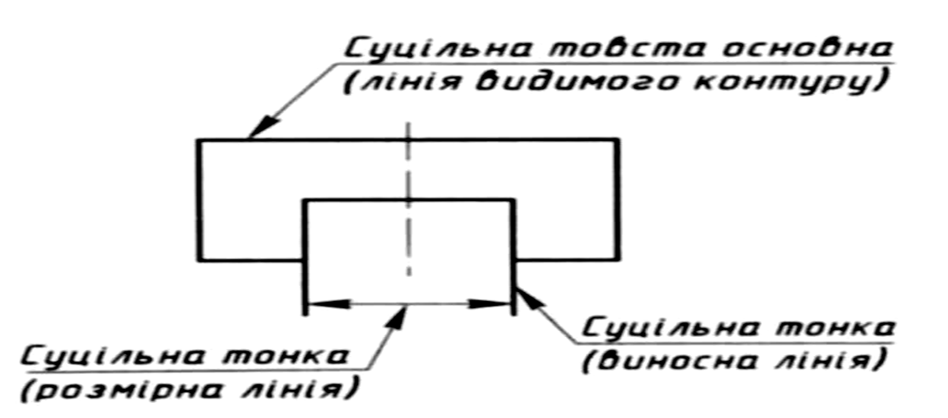
Відповідь не вірна
Повернутися на початок
Вірна відповідь

Slide 16
Відповісти на запитання
Які частини стовбура видно на поперечному зрізі дерева?
Кору, камбій, деревину, серцевину.
Обрізну дошку з тупим обзолом.
Луб, кору, цитоплазму, фотосинтез.
Коріння, кору, брус, фотосинтез.

Slide 17
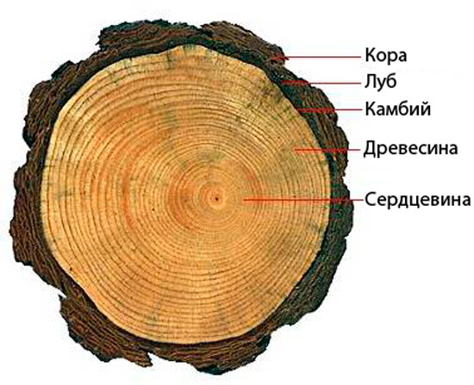
Відповідь вірна
Повернутися на початок

Slide 18
Відповідь не вірна
Повернутися на початок
Вірна відповідь

Slide 19
Відповісти на запитання
Модрина, сосна, кедр, дуб
Шпон, брус, брусок, дошка,
Каштан, платан, липа, тополя
Граб, ясен, дуб, бук, береза, вільха

Slide 20
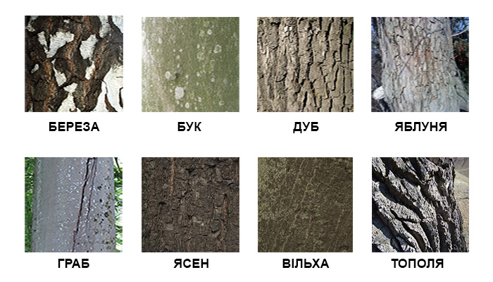
Ви відповіли вірно
Повернутися на початок

Slide 21
Відповідь не вірна
Повернутися на початок
Вірна відповідь

Slide 22
Відповісти на запитання
Западини між зубцями ножівки служать для ...
утворення кута різання
видалення тирси
зручності поздовжнього розведення зубців
зручності заточування зубців

Slide 23
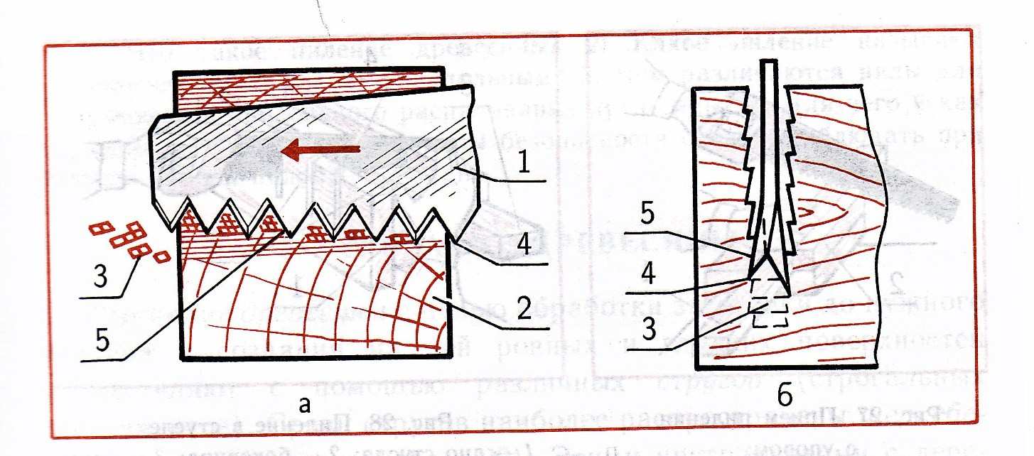
Відповідь вірна
Повернутися на початок

Slide 24
Відповідь не вірна
Повернутися на початок
Вірна відповідь

Slide 25
Выдповысти на запитання
Який кут загострення леза стамески?
15◦ - 22◦
23◦ - 32◦
18 ◦... 25⁰
30◦ - 45◦

Slide 26
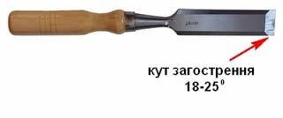
Відповідь вірна
Повернутися на початок

Slide 27
Відповідь не вірна
Повернутися на початок
Вірна відповідь

Slide 28
Відповісти на запитання
Для закріплення свердла з циліндричним хвостовиком застосовують...
піноль задньої бабки токарного верстата
свердлильний патрон
машинні лещата
струбцину

Slide 29
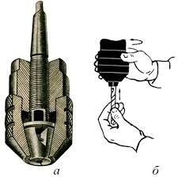
Відповідь вірно
Повернутися на початок

Slide 30
Відповідь не вірна
.
Повернутися на початок
Вірна відповідь: свердлильний патрон

Slide 31
Відповісти на запитання
Які пили доцільно застосовувати для пиляння фанери?
пили для поперечного пиляння;
пили для мішаного пиляння;
пили для повздовжнього пиляння;
Лучкову пилу, лобзик

Slide 32
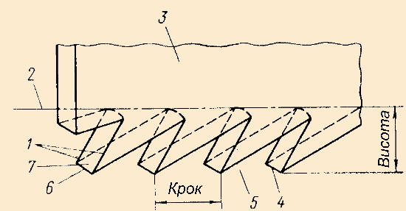
Ві відповіли вірно
Повернутися на початок

Slide 33
Відповідь не вірна
Повернутися на початок
Вірна відповідь: повздовжнього пиляння

Slide 34
Відповісти на запитання
Під яким кутом , до поверхні заготовки з фанери розміщують полотно пилки?
15⁰...20⁰
25⁰...30⁰
35⁰...40⁰.
40⁰...45⁰

Slide 35
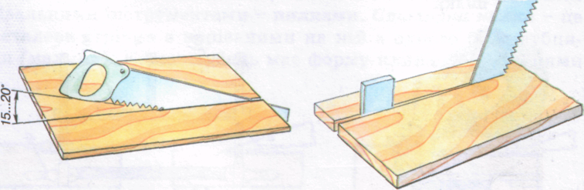
Відповідь вірна
Повернутися на початок

Slide 36
Відповідь не вірна
Повернутися на початок
Вірна відповідь

Slide 37
Відповідь вірна
З’єднання виконане на шип має товщину деталі 16 мм. Яка товщина вушка такого з’єднання?
5,3 мм;
1,6 мм;
8,0 мм;
6,1 мм;

Slide 38
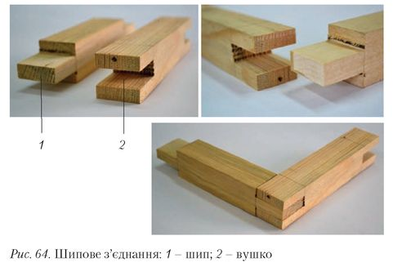
Відповідь вірна
Повернутися на початок

Slide 39
Відповідь не вірна
Повернутися на початок
Вірна відповідь: 5.3 мм

Slide 40
Відповісти на запитання
На яку висоту повинно виступати
залізко /лезо/ від підошви рубанка?
1,5 + 2 мм
1 + 2 мм
2 + 3 мм
0,3 + 0,5 мм

Slide 41
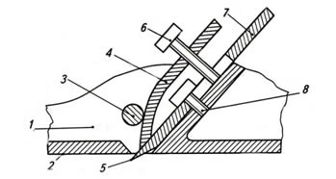
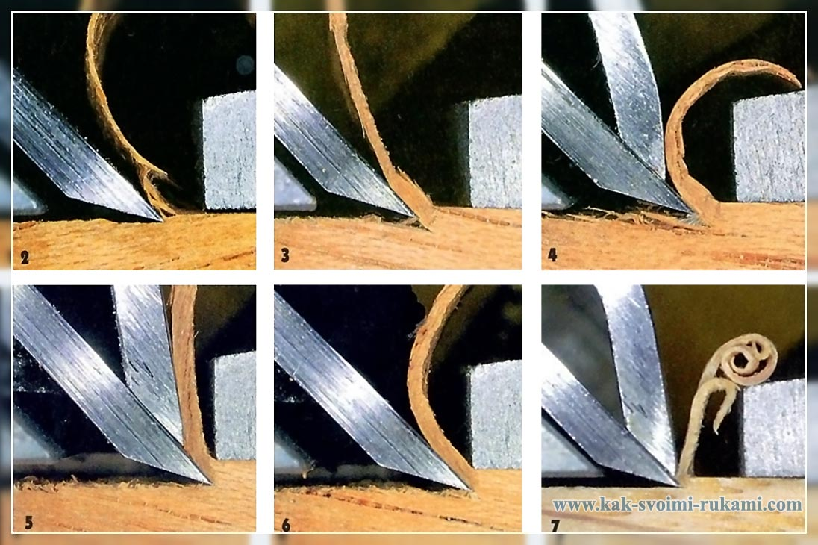
Відповідь вірна
Повернутися на початок

Slide 42
Відповідь не вірна
Повернутися на початок
Вірна відповідь: 0,3-0,5 мм

Slide 43
Відповісти на запитання
На якому розрізі стовбура дерева повністю видно річні кільця?
тангенціальному і поперечному;
поперечному;
радіальному;
тангенціальному;

Slide 44
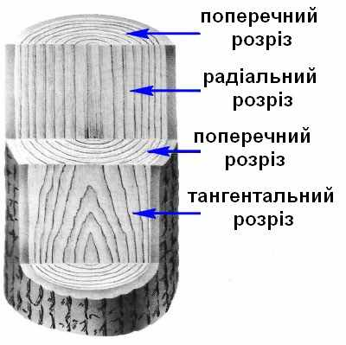
Відповідь вірна
Повернутися на початок

Slide 45
Відповідь не вірна
Правильна відповідь
Повернутися на початок

Slide 46
Відповісти на запитання
Властивість матеріалу пручатися впровадженню в нього, більш твердого матеріалу, називається:
міцність
тверідсть
пружність
пластичність

Slide 47
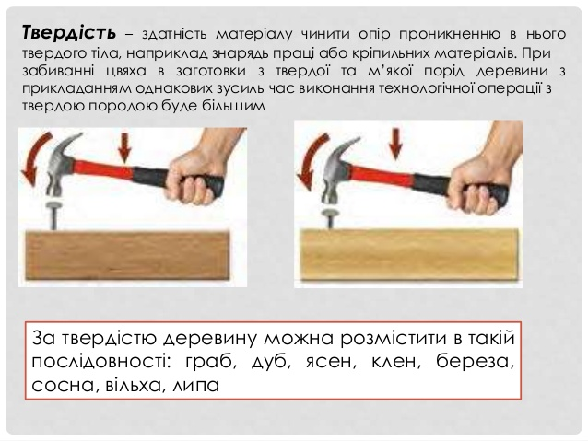
Відповідь вірна
Повернутися на початок

Slide 48
Відповідь не вірна
Повернутися на початок
Вірна відповідь

Slide 49
Відповісти на запитання
Яка властивість деревини ставитися до фізичних:
Твердість
Пружність
Міцність
Колір

Slide 50
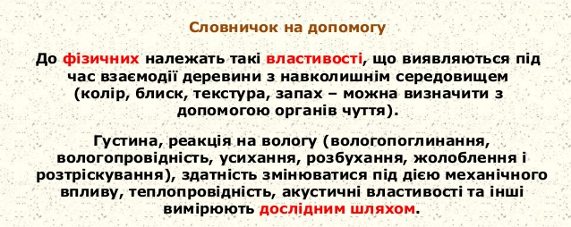
Відповідь вірна
Повернутися на початок

Slide 51
Відповідь вірна
Повернутися на початок
Вірна відповідь

Slide 52
Відповісти на запитання
. Яка властивість деревини ставитися до механічних
Щільність
Колір
Міцність
Вологість

Slide 53
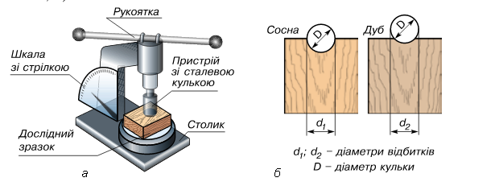
Відповідь вірна
Повернутися на початок
Механічні властивості деревини характеризують її здатність чинити опір дії зовнішніх сил. До них належать: міцність, твердість, пружність.

Slide 54
Відповідь не вірна
.
Повернутися на початок
Вірна відповідь:
Механічні властивості деревини характеризують її здатність чинити опір дії зовнішніх сил. До них належать: міцність, твердість, пружність.

Slide 55
Відповісти на запитання
ПЛОЩИНА СТРУГАННЯ ПОВЕРХНІ ПЕРЕВІРЯЄТЬСЯ
ЛІНІЙКОЮ
РУКОЮ
РЕЙСМУСОМ
РУБАНКОМ

Slide 56
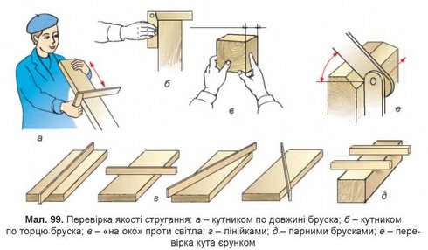
Відповідь вірна
Повернутися на початок

Slide 57
Відповідь не вірна
Повернутися на початок
Вірна відповідь: лінійка

Slide 58
Відповісти на запитання
РЕЙСМУС- ЦЕ ІНСТРУМЕНТ ДЛЯ
РОЗМІТКИ
ПИЛЯННЯ
СТРУГАННЯ
З‘ЄДНАННЯ

Slide 59
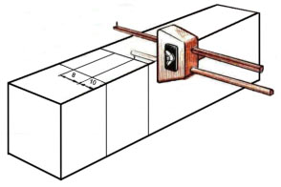
Відповідь вірна
Повернутися на початок

Slide 60
Відповідь не вірна
Повернутися на початок
Вірна відповідь: Розмітка

Slide 61
Відповісти на запитання
ПИЛОМАТЕРІАЛИ-ЦЕ
ДОШКА
КРЯЖ
КОЛОДИ
СТРУЖКА

Slide 62
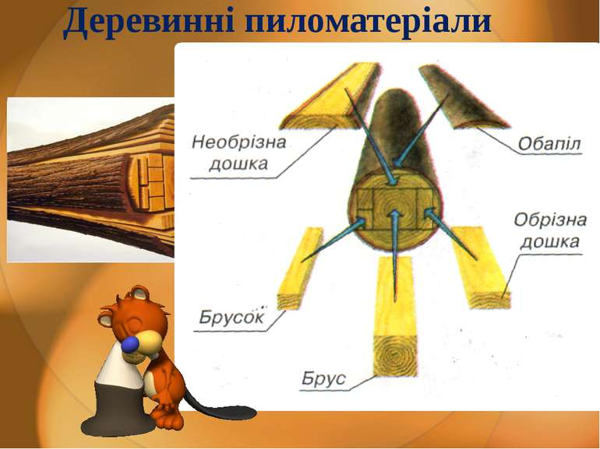
Відповідь вірна
Повернутися на початок

Slide 63
Відповідь не вірна
Повернутися на початок
Вірна відповідь: Дошки

Slide 64

Відповісти на запитання
Підприємництво – це
ініціативна діяльність
робота з наймання
індивідуальна діяльність
торгівельна діяльність

Slide 65


Відповідь вірна
Відповісти на запитання

Slide 66
Відповідь не вірна
Повернутися на початок
Вірна відповідь: ініциативна діяльність

Slide 67
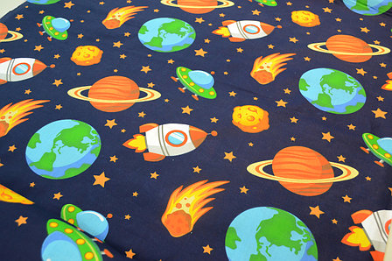
Правила гри
Завдання кожного гравця – знайти на ігровому полі якнайбільше астероїдів і знищити їх.
Ігрове поле розбите на 50 секторів (кліток). Астероїди (їх 21) перебувають не в кожному секторі.
Гравці по черзі вибирають сектор на ігровому полі. Якщо в обраному секторі є астероїд, гравець відповідає на запитання. Якщо сектор виявиться порожнім, хід переходить до супротивника.
Астероїд вважається знищеним, якщо гравець дасть правильну відповідь на обране питання.
Правильна відповідь дозволяє зробити ще один хід. У випадку невірної відповіді хід переходить до іншої гравця.
Гравець, що починає гру першим, визначається по жеребу.
Гру виграє той гравець, який зіб'є більше астероїдів.
До меню

